Slide 1
Bienvenidos
Semestre Agosto – Diciembre
2025

Slide 2
01
Materia: Temas selectos de Fisica
Docente: Ing. Jesus Salas Martinez

Slide 3
Material Necesario
01
02
Cuaderno de cuadricula grande forrado con lustrina azul rey.
Pluma, lápiz, borrador, calculadora

Slide 4
Horario
HORARIO | LUNES | MARTES | MIERCOLES | JUEVES | VIERNES
7:00 – 7:45 | 3A
7:45 – 8:30 | 3A |  | 5E | 5B
8:30 – 9:15 | 5B | 5D | 5A | 5E
9:15 – 10:00 | 5B | 5D |  | 5E
10:00 – 10:45
10:45 – 11:30 | 5E | 3A | 3A |  | 5C
11:30 – 12:15 | 5E | 3A |  |  | 5C
12:15 – 1:00 | 5C |  | 5C | 5A | 3A
1:00 – 1:45 | 5D | 5A | 5C | 5A | 5B
1:45 – 2:30 | 5D | 5A | 5D |  | 5B
2:30 – 3:15

Slide 5
Temario
a² + b² = c²
Electroestatica:
1.1 Delimitar el campo de estudio de la electrosestatica mediante la adquisicion de los conocimientos basicos.
1.2 Definicion de la electroestatica.
1.3 Definicion de la ley de coulomb y aplicacion.
01
Electrodinámica:
2.1 La corriente eléctrica y los diferentes tipos, la ley de OHM y su aplicación.
2.2 Definición de la electrodinámica.
2.3 Corriente eléctrica, tipos y fuentes.
2.4 Trabajo y potencia eléctrica.
2.5 Ley de Kirchhoff y su aplicación.
02
(y2 – y1)² + (x2 – x1)² = c²

Slide 6
Temario
a² + b² = c²
Magnetismo:
3.1 Tipo de magnetismo y origen de los imanes.
3.2 Fenómeno magnético.
3.3 Acción entre polos magnéticos.
03
04
Electromagnetismo:
4.1 Se darán a conocer los fundamentos del electromagnetismo, su aplicación en algunos aparatos y su importancia.
4.2 Campo magnético de una corriente eléctrica y fuerza de campo.
4.3 Leyes magnéticas.
4.4 Introducción magnética.
4.5 Campo magnético de un solenoide.
4.6 Electroimanes y su aplicación.
4.7 Generadores, motores eléctricos y transformadores.
(y2 – y1)² + (x2 – x1)² = c²

Slide 7
Rasgos de Evaluacion
Examen
Actividades
Asistencia
Conducta
50%
30%
5%
15%
Mas de 3 faltas sin justificar, pierde el derecho a EXAMEN.

Slide 8
02
Bibliografía:
PEREZ MONTIEL HECTOR, FISICA GENERAL. ED. PUBLICACIONES CULTURALES.

Slide 9
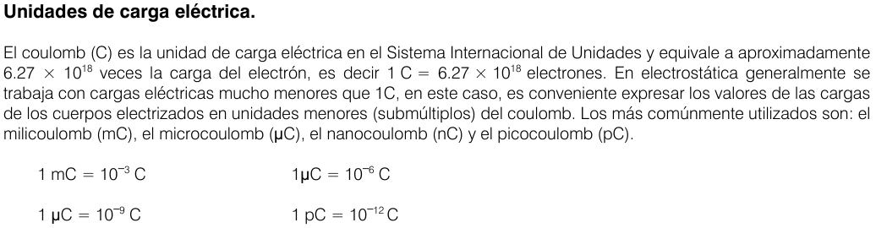

Slide 10
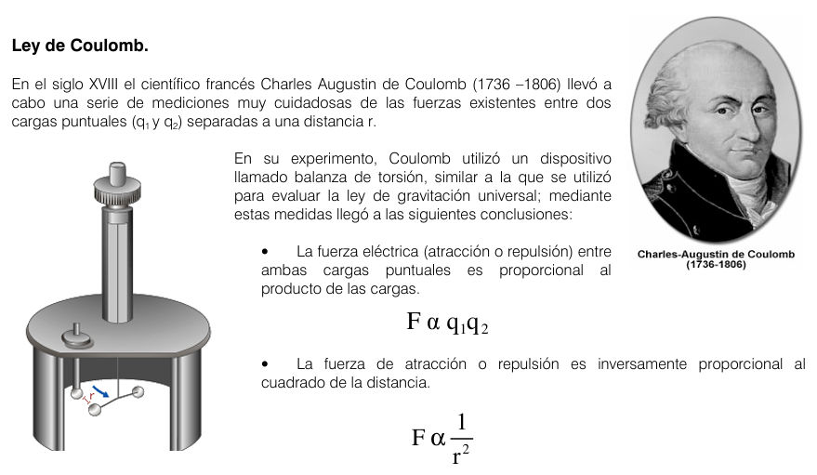

Slide 11
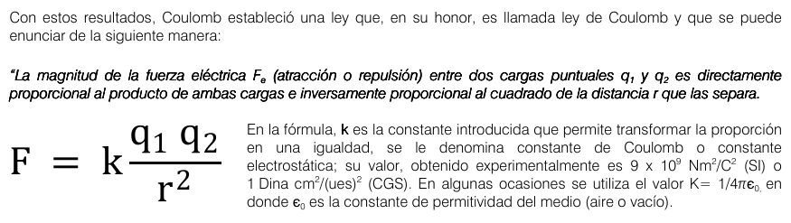

Slide 12
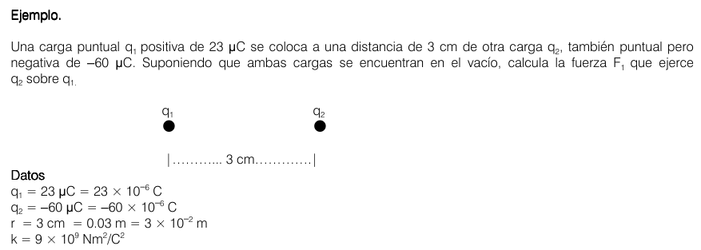


Slide 13


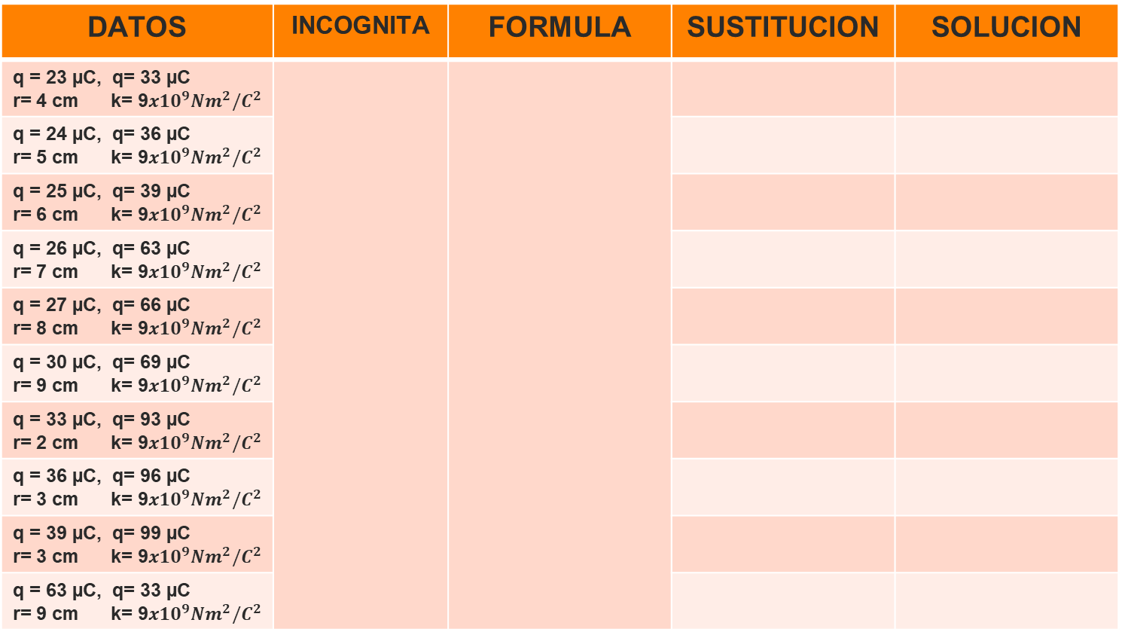
DATOS | INCOGNITA | FORMULA | SUSTITUCION | SOLUCION
q = 23 µC, q= 33 µC r= 4 cm k= 9${x10}^{9}{Nm}^{2}/C^{2}$
q = 24 µC, q= 36 µC r= 5 cm k= 9${x10}^{9}{Nm}^{2}/C^{2}$
q = 25 µC, q= 39 µC r= 6 cm k= 9${x10}^{9}{Nm}^{2}/C^{2}$
q = 26 µC, q= 63 µC r= 7 cm k= 9${x10}^{9}{Nm}^{2}/C^{2}$
q = 27 µC, q= 66 µC r= 8 cm k= 9${x10}^{9}{Nm}^{2}/C^{2}$
q = 30 µC, q= 69 µC r= 9 cm k= 9${x10}^{9}{Nm}^{2}/C^{2}$
q = 33 µC, q= 93 µC r= 2 cm k= 9${x10}^{9}{Nm}^{2}/C^{2}$
q = 36 µC, q= 96 µC r= 3 cm k= 9${x10}^{9}{Nm}^{2}/C^{2}$
q = 39 µC, q= 99 µC r= 3 cm k= 9${x10}^{9}{Nm}^{2}/C^{2}$
q = 63 µC, q= 33 µC r= 9 cm k= 9${x10}^{9}{Nm}^{2}/C^{2}$

Slide 14
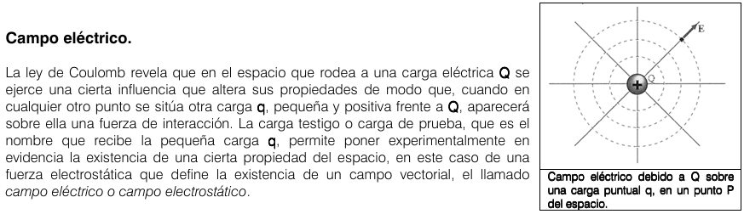

Slide 15
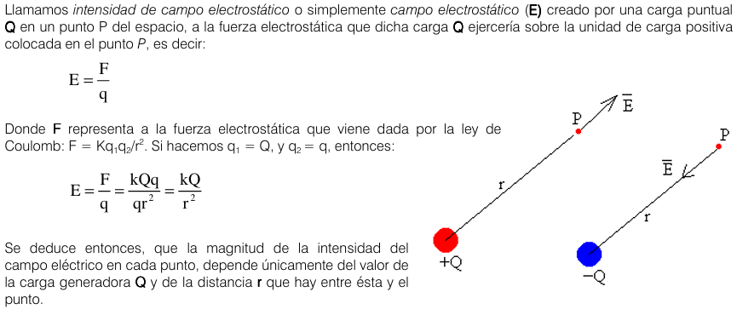

Slide 16
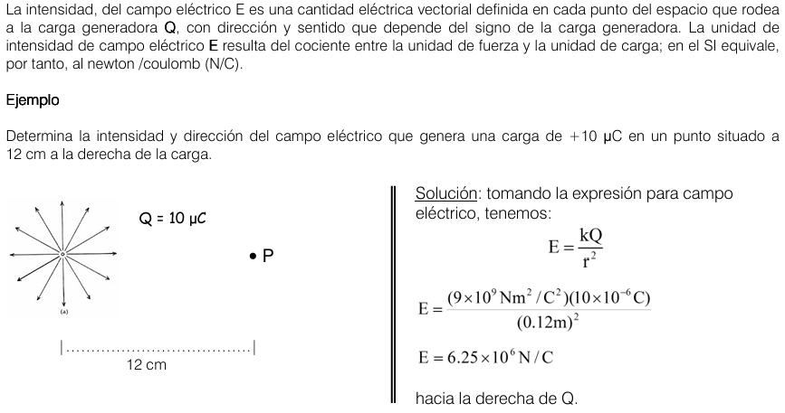

Slide 17

DATOS | INCOGNITA | FORMULA | SUSTITUCION | SOLUCION
q = 33 mC, r= 1.1 m
q = 36 µC, r= 1.2 m
q = 39 nC, r= 1.3 cm
q = 63 pC, r= 1.4 m
q = 66 mC, r= 1.5 m
q = 69 µC, r= 1.6 m
q = 93 nC, r= 1.7 m
q = 96 pC, r= 1.8 m
q = 99 mC, r= 1.9 m
q = 369 µC, r= 2m

Slide 18
DATOS | INCOGNITA | FORMULA | SUSTITUCION | SOLUCION
q = 333 mC, r= 4 cm
q = 366 µC, r= 5 cm
q = 399 nC, r= 6 cm
q = 633 pC, r= 7 cm
q = 666 mC, r= 8 cm
q = 699 µC, r= 9 cm
q = 933 nC, r= 2 cm
q = 966 pC, r= 3 cm
q = 999 mC, r= 3 cm
q = 369 µC, r= 9 cm

